Slide 1
Fichier
Définition
Permet de stocker des données sur une unité de stockage (disque dur, clef usb...), entre deux exécutions de programme et également après la fin du programme.
Il se comppose d‘un nom et d‘une extension.
Exemples :
Exécutable : autrement dit un programme (.exe ; .com ; .bat …)
Configuration : définit les réglages dans des applications, services ou systèmes d‘exploitation (.ini ; .xml … ).
Log / Trace : pour tracer les erreurs et suivre les actions d‘un programme (.log ; .trc… ).
Stockage : pour stocker les cookies, données de travail…
Il existe 2 types de fichiers :
Texte (ASCII ) : lisible directement sans logiciel spécifique.
Binaire : non lisible et pour lequel il est nécessaire d‘utiliser un logiciel spécifique (programme,flux audio ou vidéo…).

Slide 2
Fichier
Organisation
Enregistrements
Fichier texte.
Organisé sous forme de lignes successives.
Avec le même type de données.
2 structures :
Délimitation : avec un caractère spécial qui permet de repérer quand finit un champ et quand commence le suivant (peu d’espace mémoire, lenteur de lecture).
"Petit";"Jean";35
"Dupont";"Marc";50
Largeur fixe : les x premiers caractères de chaque ligne stockent le nom, les y suivants le prénom (gourmand en espace mémoire, rapidité de lecture, le plus utilisé actuellement).
Petit Jean 35
Dupont Marc 50

Slide 3
Fichier
Types d‘accès
Séquentiel : lecture du fichier ligne par ligne (lent mais simple à l‘utilisation).
Direct ou aléatoire : accès direct par n° d‘enregistrement (rapide mais gestion fastidieuse des déplacements dans le fichier).
Indexé : combine la simplicité de l‘accès séquentiel et la rapidité de l‘accès direct (adapté aux fichiers volumineux).

Slide 4
Fichier
En résumé
 | Fichier texte | Fichier binaire
Stockage | Bases de données | Tout, bases de données inclus.
Structure | Lignes (enregistrements) | Pas de structure apparente. Ce sont des octets écrits à la suite les uns des autres.
Données | Exclusivement en tant que caractères. | Comme en mémoire vive.
Enregistrements | Au choix, avec un séparateur ou en champs de largeur fixe. | En champs de largeur fixe, s'il s'agit d'un fichier codant des enregistrements.
Lisibilité | Le fichier est lisible clairement avec n'importe quel éditeur de texte. | Le fichier a l'apparence d'une suite d'octets illisibles. Logiciel nécessaire.
Lecture du fichier | Ligne par ligne. | Par octets de son choix (y compris la totalité du fichier d'un coup).

Slide 5
Fichier
Instructions
Pour travailler sur un fichier, il faut d‘abord l‘ouvrir en lui attribuant un n° de canal.
Ensuite définir l’action qui sera menée (mode d'ouverture):
Lire : récupération des informations sans possibilité de les modifier.
Ecrire : les informations saisies écraseront les données existantes.
Ajouter : on ne peut ni lire, ni modifier les informations existantes mais on pourra ajouter de nouvelles lignes.
En pseudo code : Ouvrir(nom_fichier,mode),
Enfin, fermer le fichier Fermer(Nom_Fichier).
De nombreuses fonctions existent pour connaitre la taille d’un fichier, si on a atteint la fin du fichier (EOF)…

Slide 6
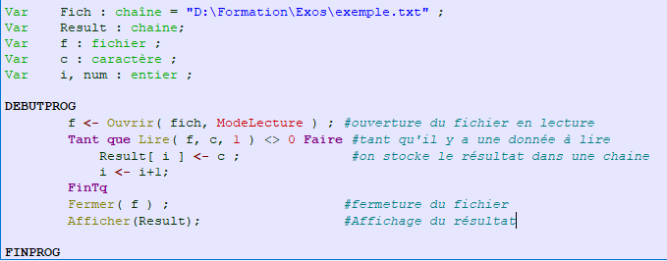
Fichier
Exemple :

Slide 7
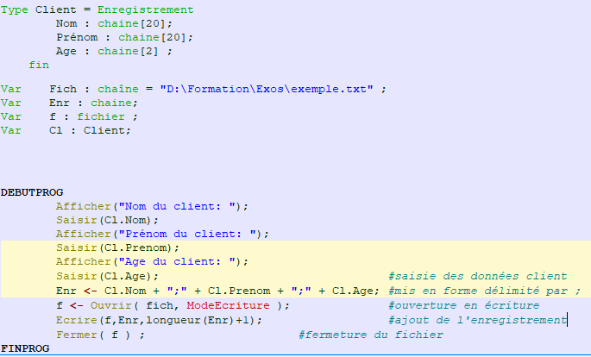
Fichier
Structure ou enregistrement
Il est possible de structurer les données d’un fichier pour les traiter, en effet cela permet par exemple de faciliter sa mise à jour ou sa recherche.
Définition | Exemple
Type Nom_Structure : Enregistrement Identificateur 1 : Type; Identificateur 2 : Type; …. Fin Structure

